Slide 1
РОДИНА МОЯ БЕЛАРУСЬ В ЛИЦАХ
Виртуальный альбом информационно-образовательного проекта «ШАГ»
государственного учреждения образования «Средняя школа № 6 г. Витебска
имени А.Е.Белохвостикова»
2023/2024 учебный год

Slide 2
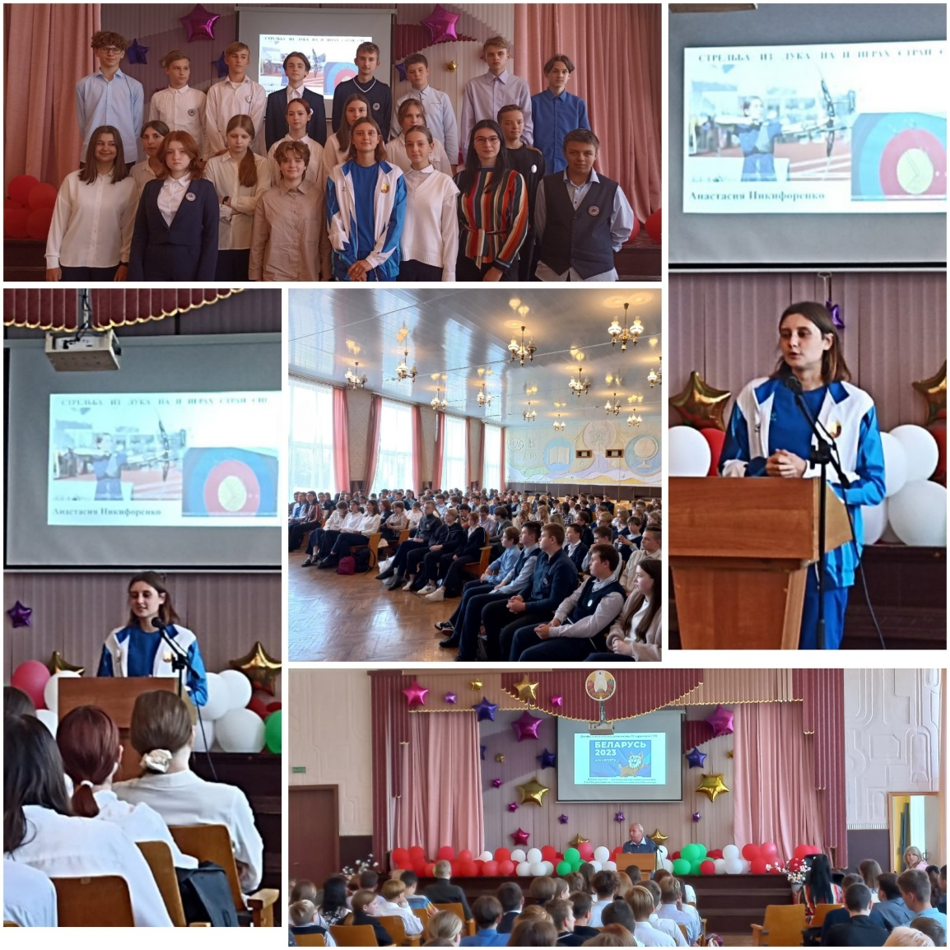
РОДИНА МОЯ БЕЛАРУСЬ В ЛИЦАХ
От весёлых стартов – до олимпийских вершин
(о легендах и героях спорта, развитии индустрии спорта и туризма)
28 сентября 2023 года в рамках информационно - образовательного проекта "ШАГ" состоялся открытый диалог по теме «Родина моя Беларусь в лицах. От веселых стартов – до олимпийских вершин» (о легендах и героях спорта, развитии индустрии спорта и туризма).
Гостем мероприятия стала
Анастасия Никифоренко,
участница II игр стран СНГ, которая завоевала серебряную медаль в составе команды белорусских лучников

Slide 3
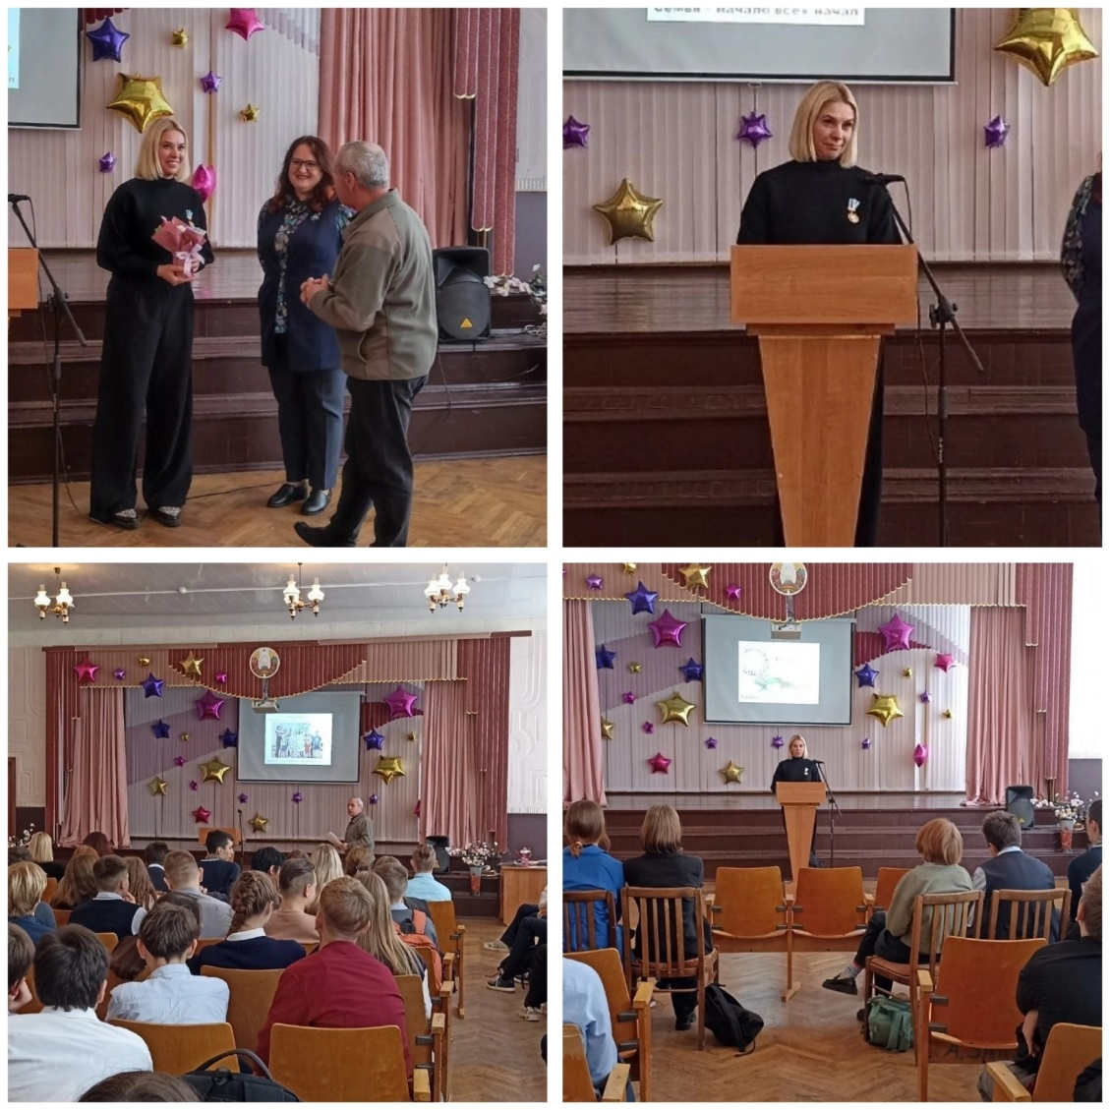
РОДИНА МОЯ БЕЛАРУСЬ В ЛИЦАХ
Семья - начало всех начал
(о роли родителей в создании условий для разностороннего развития детей, значении семьи и семейного воспитания)
26 октября 2023 года учащиеся 8-11 классов приняли участие в мероприятии информационно-образовательного проекта «ШАГ».
На встречу была приглашена
Людмила Александровна Серболина –
многодетная мама, которая воспитывает 5 детей и в 2017 году была удостоена высокой награды — ордена Матери.
Людмила Александровна поделилась с ребятами секретами семейного счастья, как самого счастливого, доброго и важного места в нашей жизни!

Slide 4
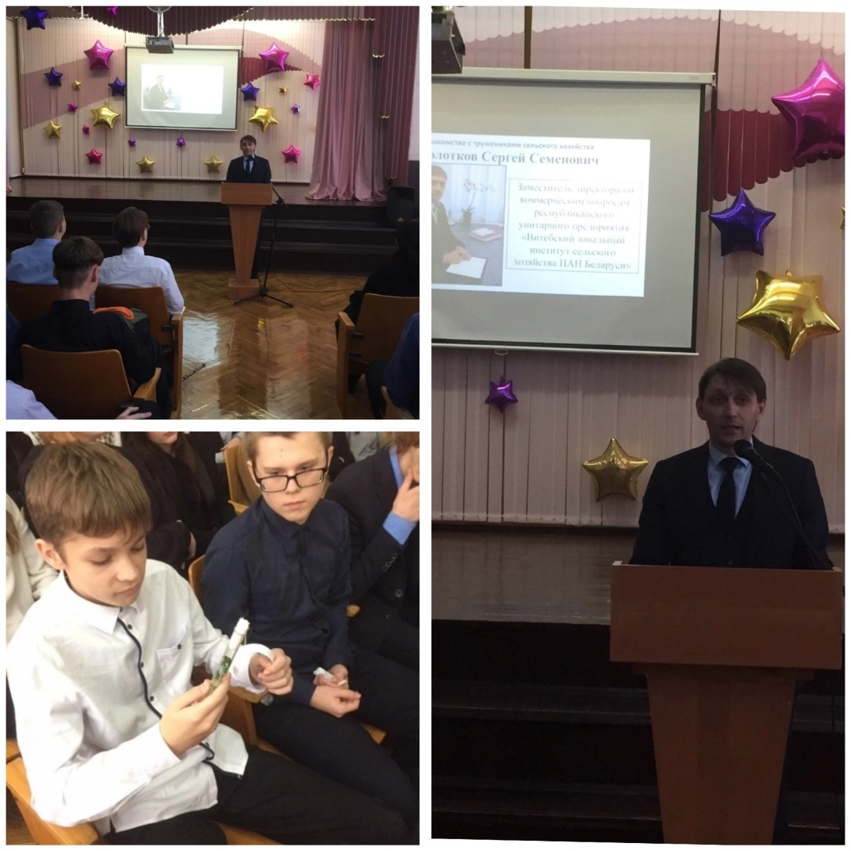
РОДИНА МОЯ БЕЛАРУСЬ В ЛИЦАХ
В этой красе величавой – есть доля труда моего
(о тружениках промышленности и сельского хозяйства )
23 ноября 2023 года учащиеся 8-11 классов школы приняли участие в мероприятии проекта «ШАГ» - «Родина моя Беларусь в лицах. В этой красе величавой есть доля труда моего» (о тружениках промышленности и сельского хозяйства).
На мероприятие был приглашен
Колотков Сергей Семенович –
заместитель директор по коммерческим вопросам республиканского унитарного предприятия «Витебский зональный институт сельского хозяйства НАН Беларуси».
Сергей Семенович поделился с ребятами изысканиями, проводимыми Институтом, секретами успешной карьеры, тем, как надо организовывать свою жизнь и профессиональную деятельность, ставить цели и добиваться результата.

Slide 5
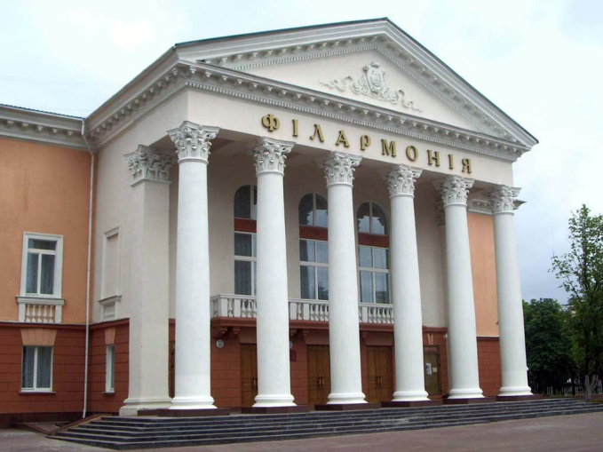
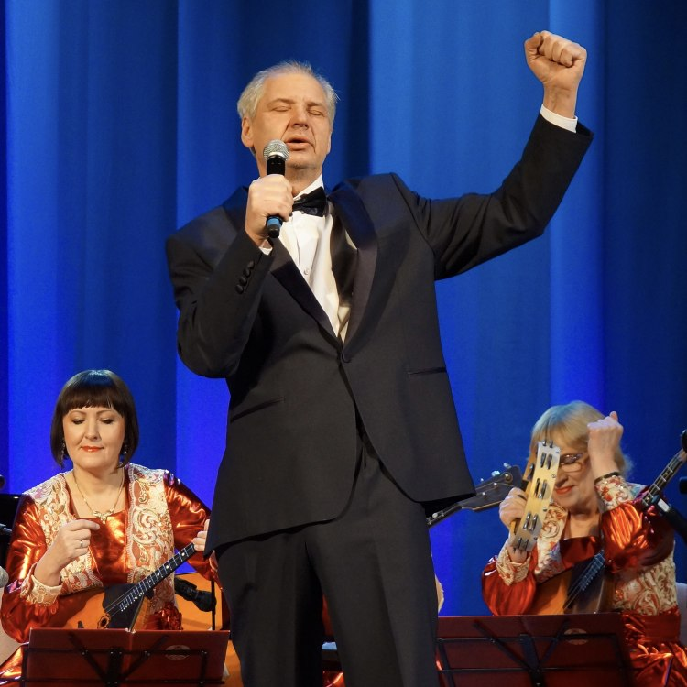
РОДИНА МОЯ БЕЛАРУСЬ В ЛИЦАХ
Хранители прекрасного
(о деятелях культуры и искусства)
20 декабря 2023 года учащиеся 8-11 классов школы в рамках мероприятия информационно-образовательного проекта «ШАГ» - «Родина моя Беларусь в лицах. Хранители прекрасного» (о деятелях культуры) посетили эстрадный концерт в
Витебской областной филармонии

Slide 6
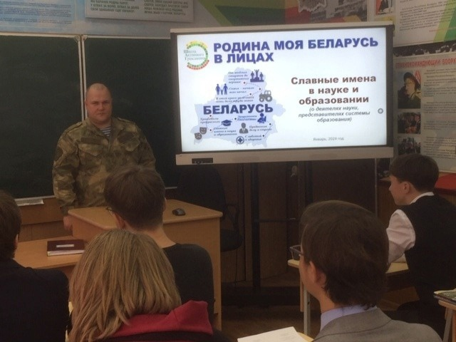
РОДИНА МОЯ БЕЛАРУСЬ В ЛИЦАХ
Славные имена в науке и образовании
(о деятелях науки, просветителях системы образования)
25 января состоялась встреча учащихся 8-11 классов
с аспирантом УО "ВГУ имени П.М.Машерова" подполковником
Бабареко Андреем Сергеевичем.
Андрей Сергеевич рассказал ребятам об организации и особенностях процесса обучения в аспирантуре, свое видение роли и значения молодых ученых и аспирантов в развитии ВУЗа и государства в целом.
Он познакомил учащихся с научными направлениями ВУЗа и потенциальными учеными Республики Беларусь.
Встреча прошла в деловой атмосфере, учащиеся задавали вопросы, на которые получили четкие ответы.

Slide 7
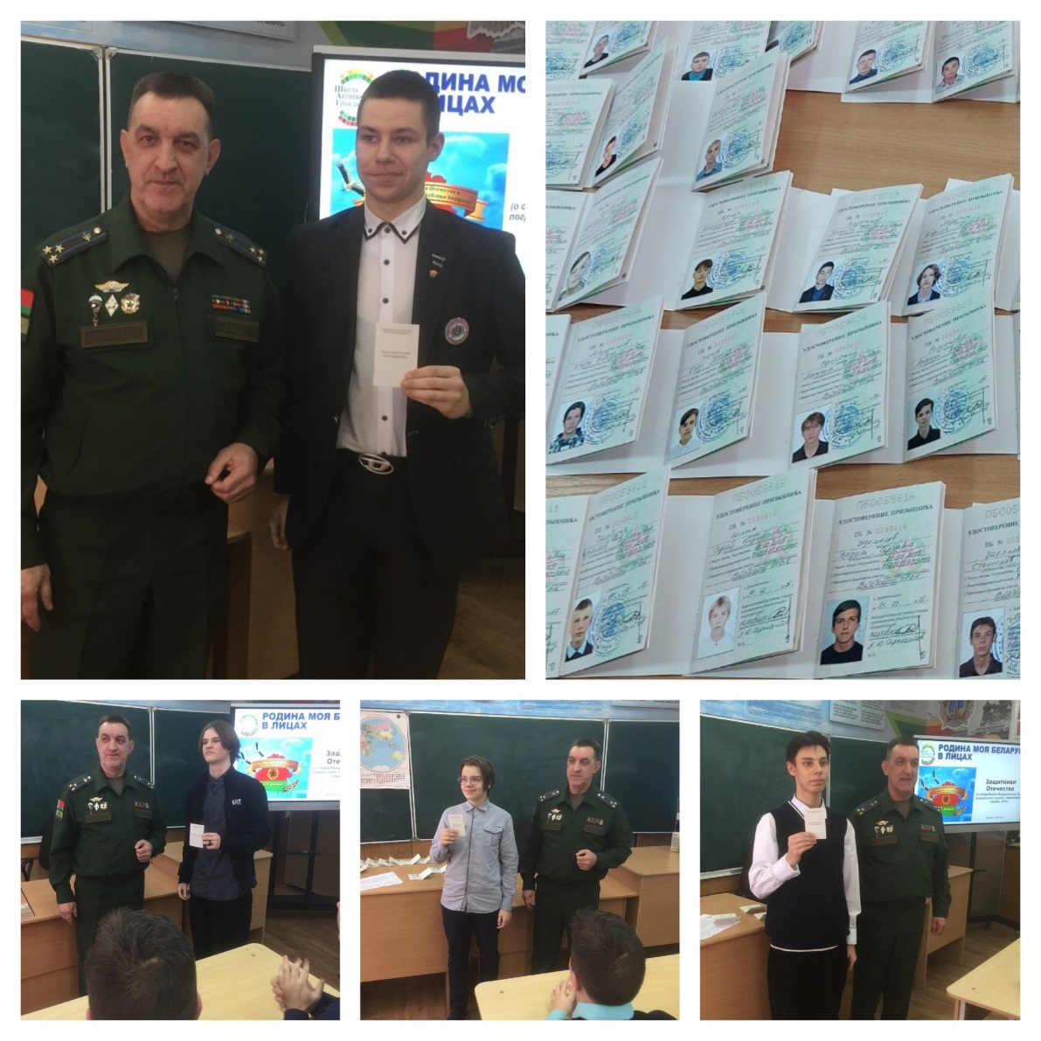
РОДИНА МОЯ БЕЛАРУСЬ В ЛИЦАХ
Защитники Отечества
(о сотрудниках Вооруженных Сил, пограничной службы, таможенной службы, МЧС)
22 февраля 2024 года учащиеся 8-11 классов приняли участие в мероприятии проекта «ШАГ» - «Родина моя Беларусь в лицах. Защитники Отечества (о сотрудниках Вооруженных Сил, пограничной службы, таможенной службы, МЧС).
В рамках встречи выступил полковник
Медведев Александр Владимирович –
заведующий центром допризывной подготовки
Октябрьского района г. Витебска.
В завершение встречи, учащиеся получили из рук заведующего центром допризывной подготовки удостоверение призывника — удостоверение, которое является документом воинского учета и выдается молодым людям, подлежащим воинскому призыву.

Slide 8
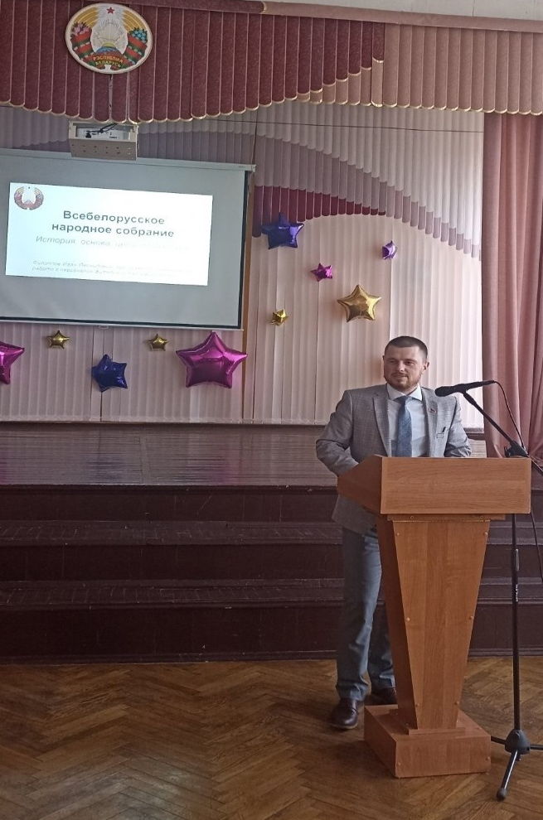
РОДИНА МОЯ БЕЛАРУСЬ В ЛИЦАХ
Преданные делу и стране
(о государственных деятелях, представителях органов государственного управления)
28 марта 2024 года для учащихся 8-11 классов классов в рамках информационно-образовательного проекта «ШАГ» прошло мероприятие «Родина моя Беларусь в лицах. Преданные делу и стране» (о государственных деятелях, представителях органов государственного управления).
Гостем мероприятия стал
Филиппов Иван Леонидович –
заместитель главного инженера по работе с персоналом предприятия «Витебские тепловые сети РУП Витебскэнерго».
В ходе беседы прозвучало много полезной информации: об организации выборов в единый день голосования 25 февраля 2024 года, о формировании верхней Палаты Национального собрания Республики Беларусь, о полномочиях Всебелорусского народного собрания.
Иван Леонидович подчеркнул, что Всебелорусское народное собрание – высший представительный орган народовластия Республики Беларусь, определяющий стратегические направления развития общества и государства, обеспечивающий незыблемость конституционного строя, преемственность поколений и гражданское согласие.

Slide 9
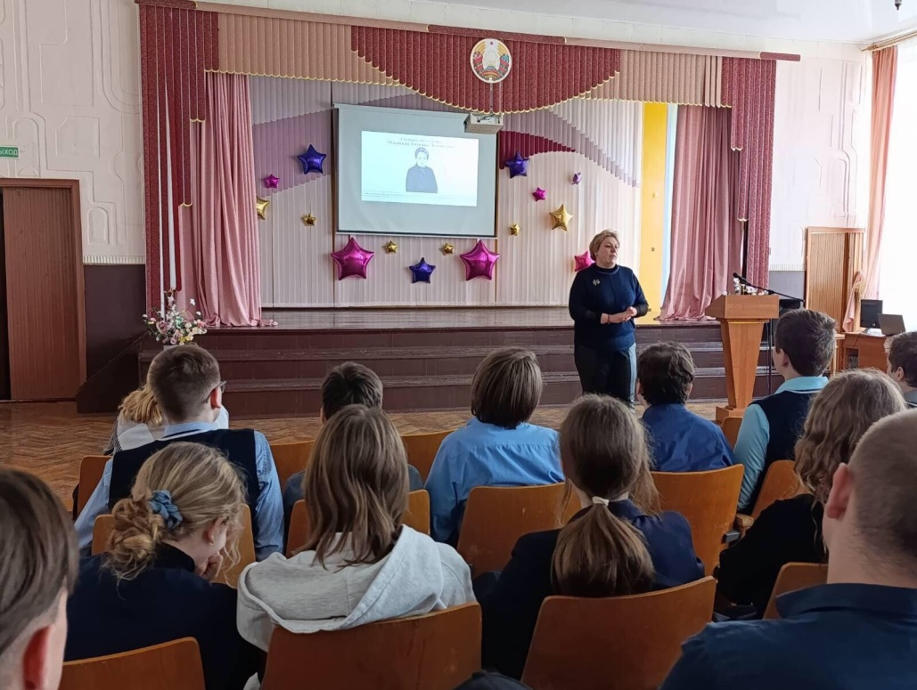
РОДИНА МОЯ БЕЛАРУСЬ В ЛИЦАХ
С заботой о здоровье
(о медицинских работниках)
25 апреля 2024 года состоялось мероприятие информационно-образовательного проекта «ШАГ: Школа Активного Гражданина» для учащихся 8-11-х классов по теме: «Родина моя Беларусь в лицах. С заботой о здоровье» (о медицинских работниках).
На встречу со школьниками была приглашена заведующая кафедрой медицинской реабилитации с курсом факультета переподготовки кадров и повышения квалификации УО «Витебского государственного ордена Дружбы народов медицинского университета», доктор медицинских наук, профессор
Оленская Татьяна Леонидовна.
Учащимся был продемонстрирован фильм, в котором были представлены достижения в области белорусской медицины.
Татьяна Леонидовна, рассказала ребятам о работе системы здравоохранения в период инфекции COVID-19, важности вакцинацию, поделилась направлениями реализации междисциплинарного медико-социального, спортивного и образовательного волонтерского проекта, в рамках которого с детьми с ОПФР, пожилыми людьми работают сотрудники кафедры медицинской реабилитации с курсом ФПК и ПК ВГМУ.

